Slide 1



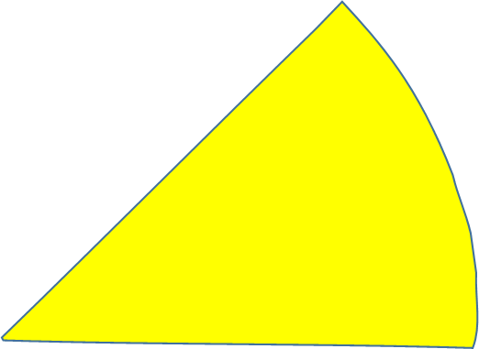




Vòng quay kì diệu
6
1
Phần thưởng
2
5
3
ĐỘ TUỔI: 5 – 6 TUỔI
4
Mất lượt
Quay

Slide 2
CÁCH CHƠI, LUẬT CHƠI
Trên màn hình máy tính là 1 vòng quay có các ô số từ 1 đến 6.
Nhiệm vụ của các con là kích chuột vào hình chữ nhật màu hồng để vòng quay “quay” và kích chuột vào hình trái tim màu vàng để vòng quay “dừng”. Khi vòng quay dừng ở ô số nào thì các con sẽ kích chuột ô số tương ứng bên cạnh để nghe câu hỏi, quan sát, kích chuột và chọn đáp án đúng. Sau đó kích chuột vào mũi tên màu xanh bên dưới màn hình để tiếp tục trò chơi.
Nếu quay vào ô mặt cười chúng mình sẽ kích chuột vào hình ảnh hộp quà bên cạnh để nhận 1 phần quà vô cùng bất ngờ và hấp hẫn.
Nếu quay vào ô mặt mếu, các con sẽ mất lượt chơi và phải nhường cho bạn khác.

Slide 3



6
1
1
2
Phần thưởng
2
3
4
5
6
5
3
4
Mất lượt
Quay

Slide 4

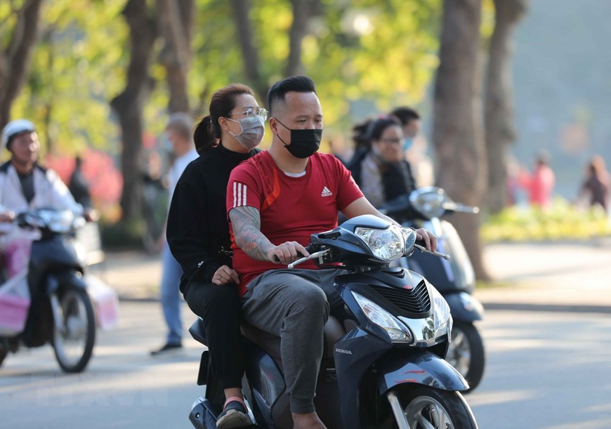
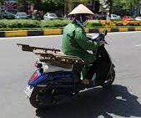
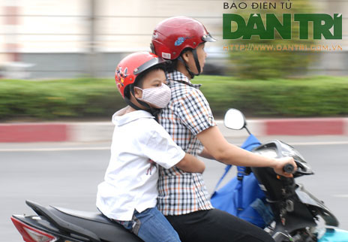


Câu 1: Khi ngồi trên xe máy, mọi người phải làm gì?
A: Không đội mũ BH
B: Đội nón
C: Đội mũ bảo hiểm
Quay lại

Slide 5

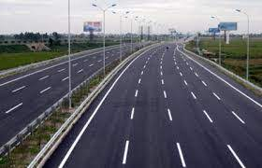
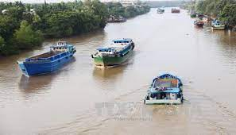
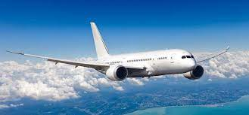
Câu 2: Biển báo cấm sau đây là của loại đường giao thông nào?
A: Đường bộ
B: Đường thủy
C: Đường hàng không
Quay lại

Slide 6
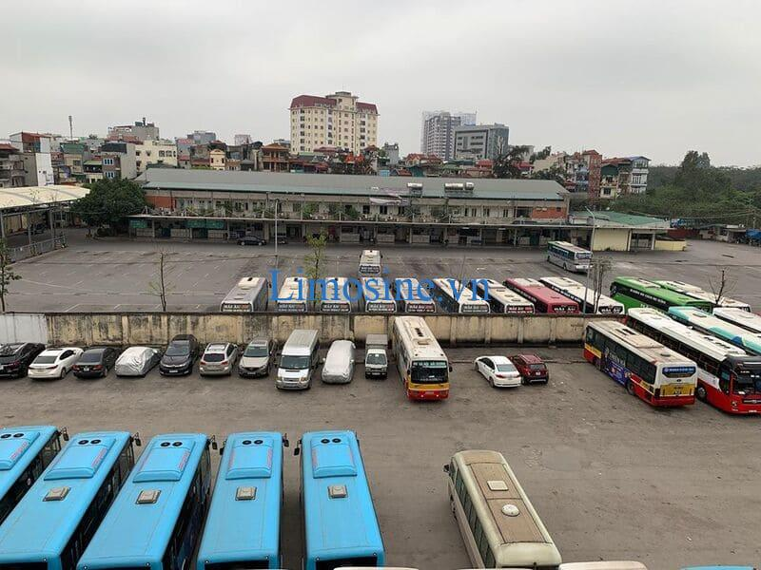

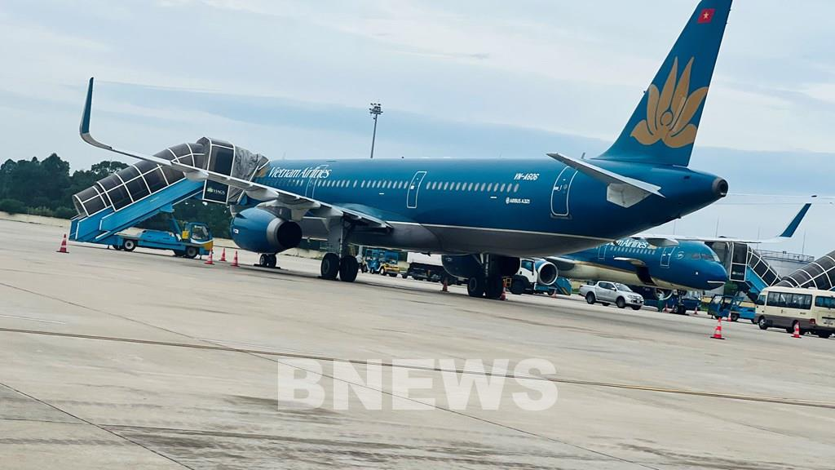

Câu 3: Các phương tiện giao thông đường hàng không được phép đậu, đỗ ở đâu?
A: Bến xe
B: Bến cảng
C: Sân bay
Quay lại

Slide 7

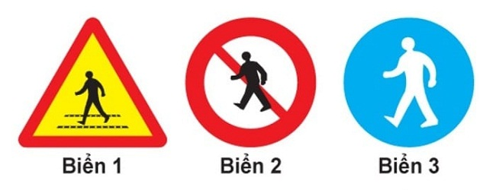

Câu 4: Biển báo nào sau đây dành cho người đi bộ?
a
b
c
Quay lại

Slide 8
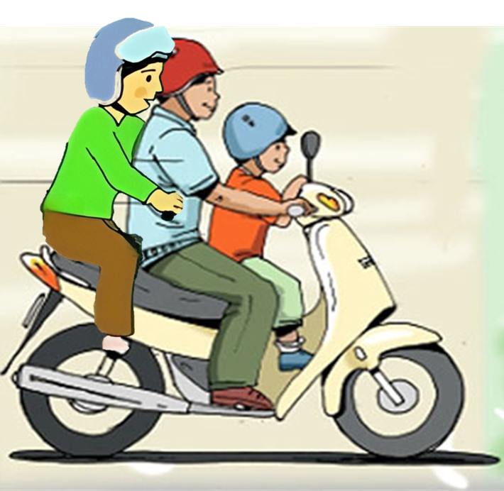
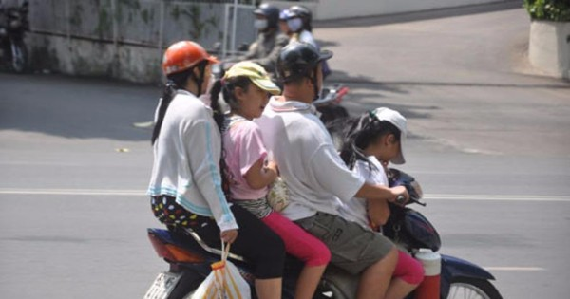
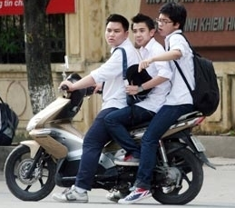
Câu 5: Xe máy được phép chở nhiều nhất là mấy người?
A: 2 người lớn và 1 trẻ em dưới 7 tuổi
B: 2 người lớn và 2 trẻ em
C: 3 người lớn.
Quay lại

Slide 9
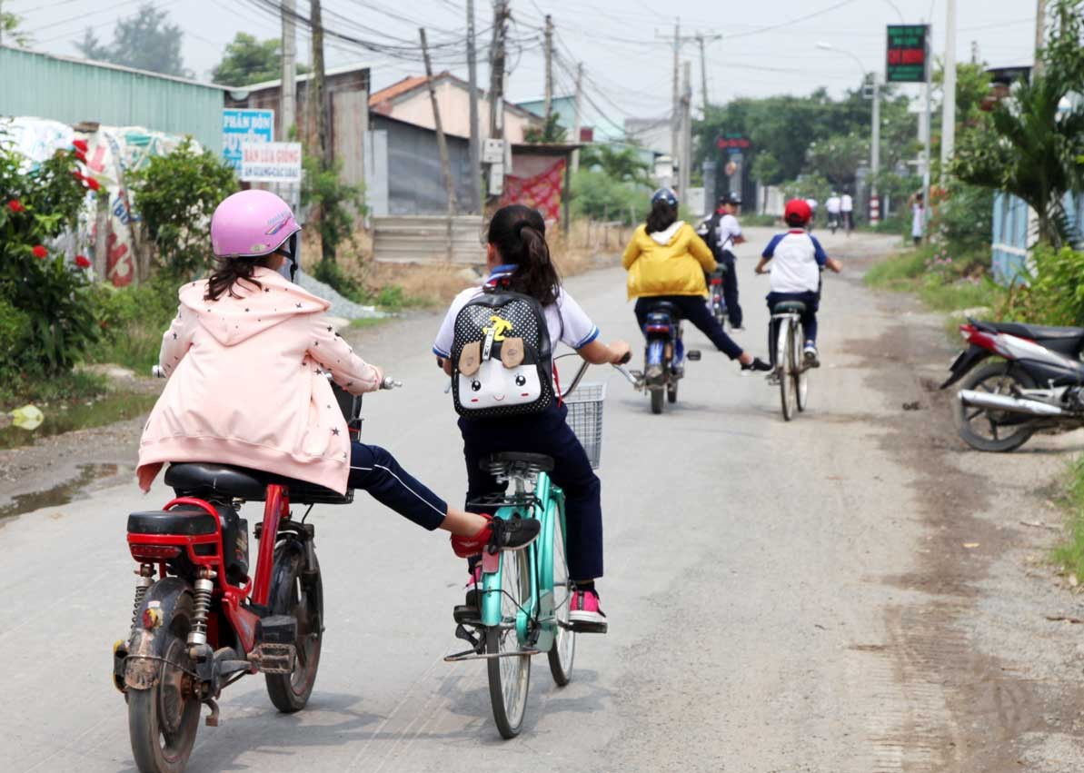
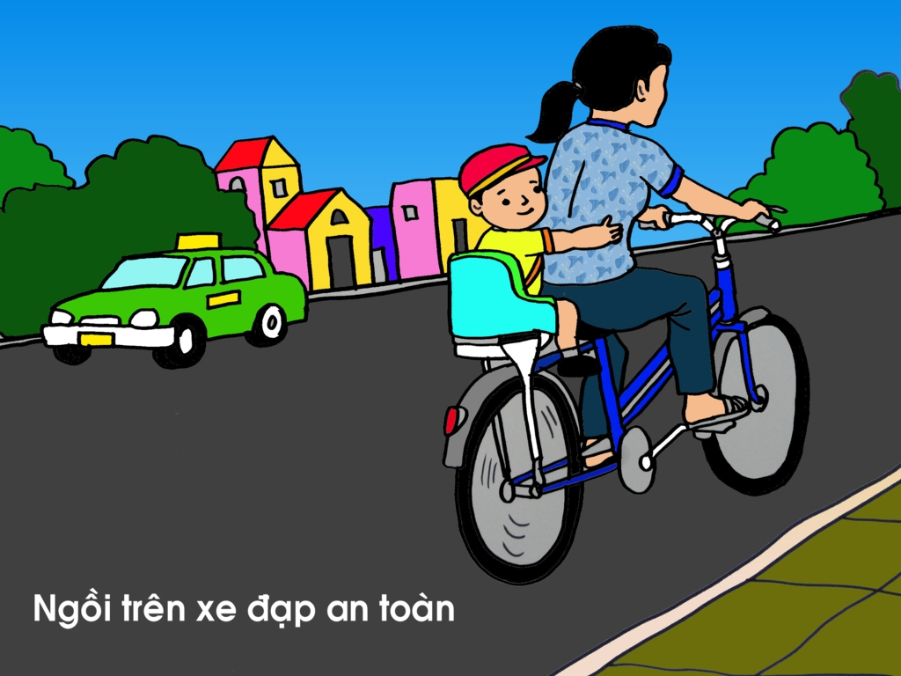
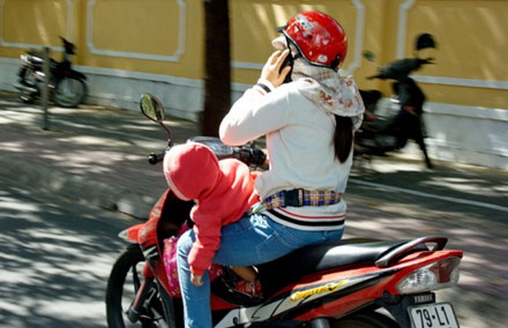
Câu 6: Hành vi tham gia GT nào sau đây là đúng?
A: Đi dàn hàng ngang
B: Ngồi ngay ngắn trên xe
C: Sử dụng điện thoại khi đang lái xe
Quay lại

Slide 10


Quay lại

Slide 11

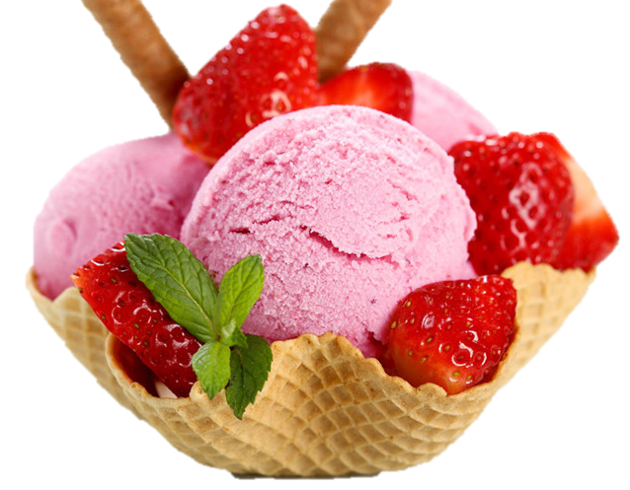
Quay lại

